Slide 1
更全面的互联互通是物联网的特点之一。无线低速网络协议能够适应物联网中智能程度较低设备的特征。
本章将介绍典型的无线低速网络协议及无线传感网的组网技术。
第8章
无线低速网络
内容提要

Slide 2
内容回顾
第7章介绍了典型的无线宽带技术
  无线信道的新特点以及宽带网络的定义
  Wi-Fi/802.11的架构，物理层，介质访问控制层的特点以及数据链路层数据帧结构。
  WiMAX/802.16的架构，物理层，介质访问控制层的特点和协议。
本章介绍典型的无线低速网络传输协议（蓝牙/红外/802.15.4&ZigBee），并较为详细地讨论了无线传感网组网实现。

Slide 3
本章内容
8.1 低速网络协议需求
8.2 无线低速网络协议
8.3 无线传感网协议实现
8.4 IPv6网际互联
为什么除了高速网络协议，物联网还需要低速网络协议？

Slide 4
为什么需要低速网络协议？
物联网背景下连接的物体，既有智能的也有非智能的。
适应物联网中那些能力较低的节点
  低速率
  低通信半径
  低计算能力，和低能量的要求
需要对物联网中各种各样的物体进行操作的前提就是先将他们连接起来，低速网络协议是实现全面互联互通的前提。

Slide 5
本章内容
8.1 低速网络协议需求
8.2 无线低速网络协议
8.3 无线传感网协议实现
8.4 IPv6网际互联
典型的无线低速网络协议有哪些？各有什么特点？

Slide 6
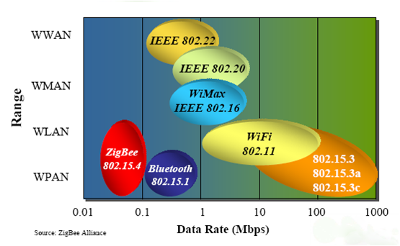
8.2 无线低速网络协议
典型的无线低速网络协议：
  蓝牙
  红外
  802.15.4/ZigBee

Slide 7
蓝牙（Bluetooth）
蓝牙技术是一种短距离低功耗传输协议，最早始于1994年，由瑞典的爱立信公司研发。
采用的是跳频技术（frequency-hopping spread spectrum），频段范围是2.402GHz-2.480GHz。
通信速率一般能达到1Mbps左右，新的蓝牙标准（3.0以上）也支持超过20Mbps的速率。
通信半径从几米到100米左右不等，常见为几米左右。
典型无线低速网络
蓝牙
红外
802.15.4/ZigBee

Slide 8
蓝牙和Wi-Fi区别
Wi-Fi的定位目标是为了取代网络应用中的有线设备，能够真正的实现从有线到无线的转变，可以用来传送各种文件，视频，音频，实现互联网的各种应用。
蓝牙主要是为了替换一些个人用户携带设备的有线，如耳机，键盘等。这些设备对带宽的要求相对较少，或者说不是经常使用，比如手机间的传送小文件，或者说这些设备的资源拥有量（电量，计算资源等等）相对较低。
角色--主设备和从设备
典型无线低速网络
蓝牙
红外
802.15.4/ZigBee

Slide 9
蓝牙 IEEE 802.15.1
Piconet：通过蓝牙技术连接在一起的设备，一个piconet可以是两台相连的设备，比如一台便携式电脑和一部移动电话，也可以是八台连在一起的设备。其中一个被定义为master ，其它被定义为slave。
Scatternet：两个以上的piconet组成一个scatternet。
Master device：在一个piconet中，其时钟和跳频顺序被用来同步其它设备。
Slave device：piconet中不是master的所有设备。
Parked device：piconet中与网络保持同步但没有面向连接的异步传输链路的设备。
Sniff and hold mode：呼吸与保持模式,与网络同步但进入睡眠状态以节省能源的一种工作模式。

Slide 10
主从关系
蓝牙技术规定每一对设备之间进行蓝牙通讯时，必须一个为主角色，另一为从角色。通信时，必须由主端进行查找，发起配对，建链成功后，双方即可收发数据。
每个piconet只能有一个主设备，主设备可以从设备角色加入其它piconet，从设备可以加入不同piconet，通过分时实现
理论上，一个蓝牙主设备（通常具有用户界面），可同时与7个蓝牙从设备进行通讯。一个具备蓝牙通讯功能的设备， 可以在两个角色间切换，平时工作在从模式，等待其它主设备来连接，需要时，转换为主模式，向其它设备发起呼叫。一个蓝牙设备以主模式发起呼叫时，需要知道对方的蓝牙地址，配对密码等信息，配对完成后，可直接发起呼叫。

Slide 11
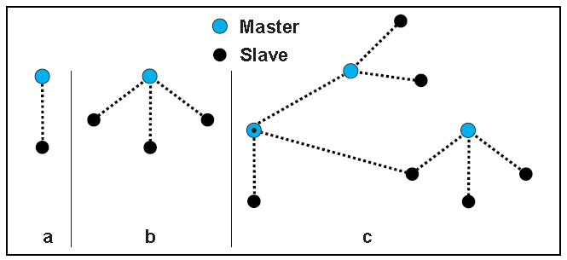
主从关系
a. 单从设备 b. 多从设备 c. scatternet

Slide 12
呼叫过程
配对：蓝牙主设备发起呼叫，首先是查找，找出周围处于可被查找的蓝牙设备。主设备找到从设备后，与从设备进行配对，此时需要输入从设备的PIN码，也有设备不需要输入PIN码。
配对完成后，从设备会记录主设备的信任信息，此时主端即可向从设备发起呼叫，已配对的设备在下次呼叫时，不再需要重新配对。已配对的从设备，如蓝牙耳机，也可以发起建链请求，但做数据通讯的蓝牙模块一般不发起呼叫。
链路建立成功后，主从设备之间即可进行双向的数据或语音通讯。在通信状态下，主从设备都可以发起断链请求，断开蓝牙链路。

Slide 13
数据传输
蓝牙数据传输应用中，一对一串行数据通讯是最常见的应用之一，蓝牙设备在出厂前即提前设好两个蓝牙设备之间的配对信息，主端预存有从端设备的PIN码、地址等，两端设备加电即自动建链，透明串行传输，无需外围电路干预。
一对一应用中从端设备可以设为两种类型，一是静默状态，即只能与指定的主端通信，不被别的蓝牙设备查找；二是开放状态，既可被指定主端查找，也可以被别的蓝牙设备查找建链。

Slide 14
蓝牙设备的开机过程
蓝牙设备的开机键分为两种：一键式长按/拨动式开关。
一键长按：一般为多功能按键，在关机状态下长按7秒左右至红蓝灯交替闪烁（也有设备为蓝灯闪烁）即可进入配对模式，再使用主端设备（手机、电脑）连接即可。（多功能按键短按两下是电话重播）
拨动开关：这个是最简单的开机方式，将开关波动至开机位置（通常都有一个蓝牙的小标示）等待7秒左右进入开机配对模式，然后使用主端设备配对连接即可。
蓝牙设备单声道与双声道的区别（手机音频和媒体音频）
通俗的说就是：双声道支持媒体音频播放而单声道不支持。
有部分单声道耳机在手机（安卓系统）装了Super BT Mono Froyo Pro的软件后可支持媒体音频
目前大多数蓝牙耳机同时支持手机音频和媒体音频

Slide 15
关于“一拖二”功能
将主端（手机/电脑）与蓝牙设备A配对连接
关闭主端蓝牙功能与蓝牙设备A
将主端与蓝牙设备B配对连接
打开蓝牙设备A
等待1~2分钟主端会与蓝牙设备A自动连接
完成主端的一拖二配对，可同时使用蓝牙设备A、B
（主端设备可能是设备A及B，如手机，从设备是蓝牙耳机）

Slide 16
蓝牙设备版本之间的区别
截至目前，蓝牙版本V1.0/1.1/1.2/2.0/2.1/3.0/4.0/4.1/4.2/5.0
蓝牙2.1版 3Mbps
连接方式 -- 会自动使用数字密码来进行配对与连接
Sniff Subrating的功能，通过设定在2个装置之间互相确认信号的发送间隔来达到节省功耗的目的。一般来说，当2个进行连接的蓝牙装置进入待机状态之后，蓝牙装置之间仍需要通过相互的呼叫来确定彼此是否仍在联机状态，蓝牙芯片就必须随时保持在工作状态，即使手机的其它组件都已经进入休眠模式。蓝牙2.1将装置之间相互确认的信号发送时间间隔从旧版的0.1秒延长到0.5秒左右，从而让蓝牙芯片的工作负载大幅降低，也可让蓝牙可以有更多的时间可以彻底休眠。

Slide 17
3.0版（发布日期2009.4.21）
蓝牙3.0的核心是"Generic Alternate MAC/PHY"(AMP)，这是一种交替射频技术，允许蓝牙协议栈针对任一任务动态地选择正确射频，允许消费类设备使用标准蓝牙射频和无线局域网射频（WIFI）多重传输；
通过集成 "802.11 PAL"(协议适应层)，蓝牙3.0的数据传输率提高到了大约24Mbps(即可在需要的时候调用802.11 WI-FI用于实现高速数据传输)。在传输速度上，蓝牙3.0是蓝牙2.0的八倍；3.0版本的蓝牙的有效传输距离为10米；
功耗方面，通过蓝牙3.0高速传送大量数据自然会消耗更多能量，但由 于引入了增强电源控制(EPC)机制，再辅以802.11，实际空闲功耗会明显降低。

Slide 18
4.0版（发布日期2010.7.7）
有效传输距离可达60米，最大范围可超过100米；
4.0与3.0版本相比最大的不同就是大幅降低能耗，4.0版本的功耗较3.0版本降低了90%；
拥有低成本，跨厂商互操作性，3毫秒低延迟、AES-128加密等诸多特色；
蓝牙4.0实际是个三位一体的蓝牙技术，它将三种规格合而为一，分别是传统蓝牙、低功耗蓝牙和高速蓝牙技术，这三个规格可以组合或者单 独使用。

Slide 19
4.1版（2013年底）
提供LTE的并存支持,可与LTE等最新一代蜂窝技术无缝协作。蓝牙与 LTE无线技术可彼此通讯，以确保协同传输，降低近带干扰。可作为IP连接基础，巩固蓝牙技术在物联网无线连接中的重要地位。
v4.1标准下蓝牙设备可以同时作为发射方（Bluetooth Smart）和接受方（Bluetooth Smart Ready）,并且可以连接到多个设备。
提升连接质量，提升制造商更多的控制能力，重新连接时，时间间隔更具灵活性与可变性，使建立与维持蓝牙连接更加方便。当设备彼此接近时，就可自动重新连接，改善用户体验；即使用户暂离，但当设备返回原处后，最近曾使用的设备将不需手动操作即可自动重新连接；
改善数据传输：Bluetooth Smart技术可提供大量数据传输；
提升蓝牙技术的组网性能与低功耗特性，拓展物联网市场；
蓝牙组网，增加了对路由、网关等协议的支持，满足物联网的应用需求，加入了专用通道允许设备通过 IPv6 联机使用，通过IPv6建立网络连接。蓝牙设备只需要通过蓝牙4.1连接到可以上网的设备（如手机），就可以通过IPv6与云端的数据进行同步，即实现“云同步”，不再需要wifi连接。

Slide 20
蓝牙4.2发布于2014年12月2日
实现物联网：支持灵活的互联网连接选项（IPv6/6LoWPAN 或 Bluetooth Smart 网关） Bluetooth Smart设备可通过网络协议支持配置文件（Internet Protocol Support Profile，简称IPSP）实现IP 连接。
让Bluetooth Smart 更智能：业界领先的隐私权限、节能效益和和堪称业界标准的安全性能
让Bluetooth Smart 更快速： 吞吐量速度和封包容量提升

Slide 21
蓝牙5.0 2016年6月
传输速度是之前4.2LE版本的两倍，它的有效距离则是上一版本的4倍，也就是说蓝牙发射和接收设备之间的理论有效工作距离增至300米。
允许无需配对接受信标的数据，比如广告、Beacon、位置信息等，这一传输率提高了8倍。
针对IoT物联网的底层优化，更快更省电

Slide 22
各版本实际使用差别
版本越高频段传播越稳定；
版本越高能耗越低。
现在市面上的蓝牙设备有效传播距离均为10米，且4.1的版本也仅比3.0节约10%左右的能耗，故而在日常使用中，3.0版本的芯片就已经足够我们使用了，并非是版本越高的蓝牙设备就越适合我们使用的。

Slide 23
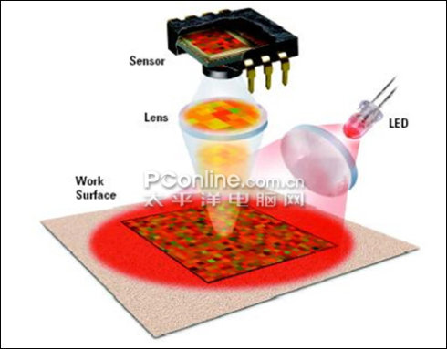
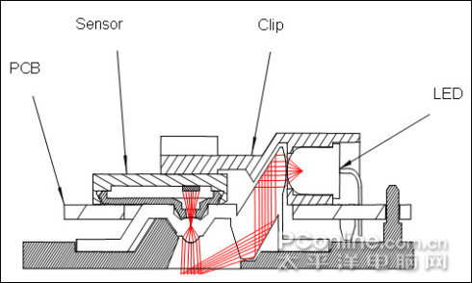
蓝牙鼠标
无线鼠标=有线鼠标-数据线+无线模块

Slide 24
LED或者Laser发出的光通过透镜，照射在鼠标工作表面(比如鼠标垫、或者桌面)上，部分反射光通过透镜进入成像传感器成像，并提供给图像分析芯片(DSP 数字微处理器)进行分析
CMOS成像传感器和DSP两部分合称鼠标的光学引擎

Slide 25
红外（Infrared)
红外通信技术利用红外线传输数据，比蓝牙技术出现更早，是一种较早的无线通信技术。
特点
  红外通信采用的是875nm左右波长的光波通信，通信距离一般为1米左右。
  设备体积小、成本低、功耗低、不需要频率申请等优势，监控探头、遥控器、笔记本
缺点
  设备之间必须互相可见
  对障碍物的衍射较差
典型无线低速网络
蓝牙
红外
802.15.4/ZigBee

Slide 26
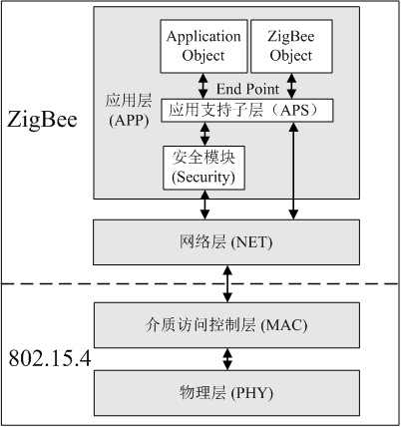
802.15.4/ZigBee
802.15.4/ZigBee
是无线传感网领域最为著名的无线通信协议
ZigBee主要定义了网络层、传输层以及之上的应用层的规范
802.15.4主要定义了短距离通信的物理层以及链路层规范
典型无线低速网络
蓝牙
红外
802.15.4/ZigBee

Slide 27
802.15.4 物理层
频段：3个频段，均为国际电信联盟电信标准化组定义的用于科研和医疗的开放频段，包括
  868.0-868.6MHz，主要为欧洲采用，单信道；
  902-928MHz，北美采用，10个信道，支持扩展到30；
  2.4-2.4835GHz世界范围内通用，16个频道。
传输技术：最早为直序扩频，后来可采用调频、调相等多种技术。
典型无线低速网络
蓝牙
红外
802.15.4/ZigBee

Slide 28
802.15.4介质访问控制层
介质访问控制层（MAC）控制和协调节点使用物理层的信道
802.15.4采用载波侦听多路访问方式(CSMA/CA)，与802.11（Wi-Fi）类似。
  传输之前，先侦听介质中是否有使用同一信道的载波存在，若不存在说明信道空闲，将直接进入数据传输状态；
  若系统检测到存在载波，则在随机退避一段时间后重新检测信道，退避的时间长短由具体的协议指定。
全功能器件和简化功能器件
网络拓扑—星形、树形和网格（mesh）64/16
典型无线低速网络
蓝牙
红外
802.15.4/ZigBee

Slide 29
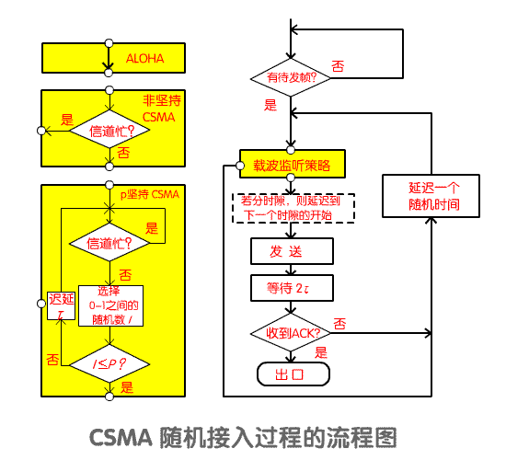
CSMA/CA回顾
典型无线低速网络
蓝牙
红外
802.15.4/ZigBee

Slide 30
ZigBee 网络层
网络层功能：路由，新节点和路径的发现，决定一个节点属于某一个子网络等。
        Ad-Hoc On-Demand Distance Vector
ZigBee网络层采用距离矢量路由协议（AODV）
  源节点广播一个路由请求给它的所有邻居
  邻居节点在收到消息后，再广播收到的消息给它们的邻居，如此直到消息到达目的节点。
  当目的节点收到路由请求消息以后，目的节点返回一个路由回复给源节点。
  回复不再以广播方式发送到源节点，而是沿着路由请求数据包从源节点到目的节点的路径，这样源节点就可以按照这条路径发送消息到目的节点了。
典型无线低速网络
蓝牙
红外
802.15.4/ZigBee

Slide 31
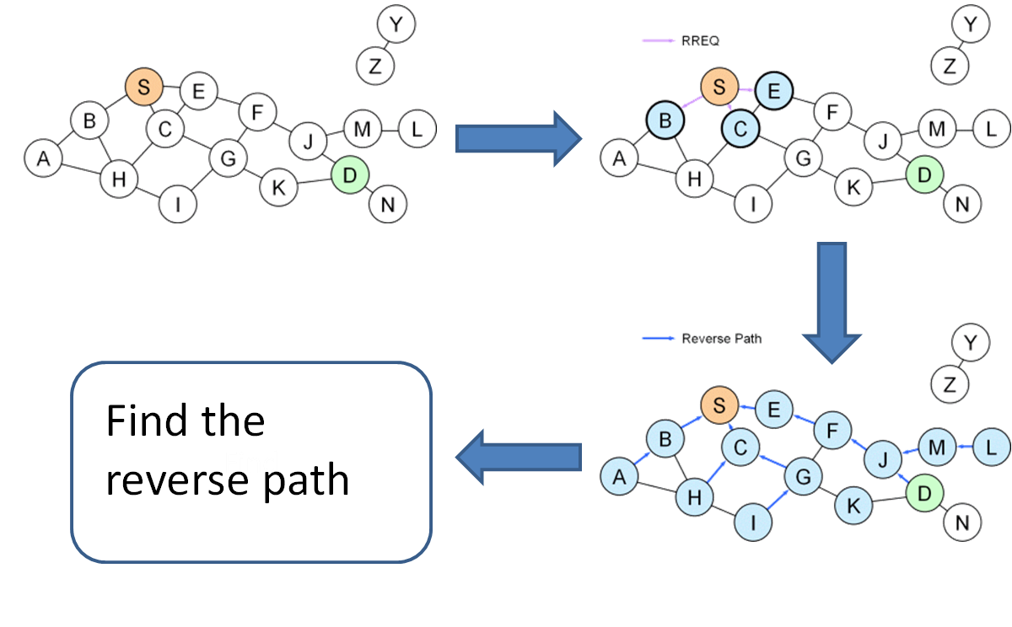
距离矢量路由协议（AODV）
典型无线低速网络
蓝牙
红外
802.15.4/ZigBee

Slide 32
ZigBee 网络层以上
网络层以上提供了终端用户的接口
与互联网类似，在网络层以上：
  互联网模型中需要提供不同类型的传输服务（比如TCP协议和UDP协议）
  在传输协议上还需要提供各种基于不同传输协议的应用（比如FTP，HTTP等等）。
三个组件：
  ZigBee设备对象（协调者、普通终端）、应用对象、应用支持子层
典型无线低速网络
蓝牙
红外
802.15.4/ZigBee

Slide 33
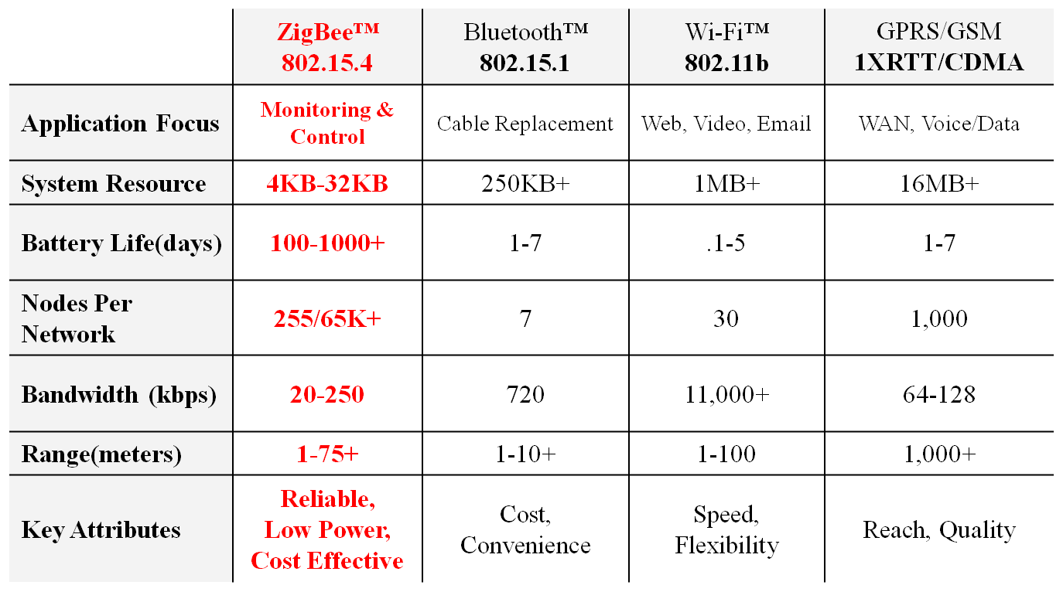
ZigBee与常用协议比较
典型无线低速网络
蓝牙
红外
802.15.4/ZigBee

Slide 34
本章内容
8.1 低速网络协议需求
8.2 无线低速网络协议
8.3 无线传感网协议实现
8.4 IPv6网际互联
无线传感网协议实现需要注意哪些问题？

Slide 35
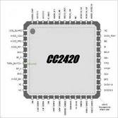
8.3 无线传感网组网：物理层设计
链路特点
  动态性（Dynamic)
  非对称性（Asymmetric）：两个节点之间一个方向链路质量好，另一个方向质量非常差。
  空间关联性（Spatial Correlation）：因为位置相近的节点通常有相似的环境。
  时间关联性（Temporal Correlation）
物理层设计应当支持802.15.14模块，如CC2420，同时满足：
  低能量消耗
  低通讯半径
  低通信带宽

Slide 36
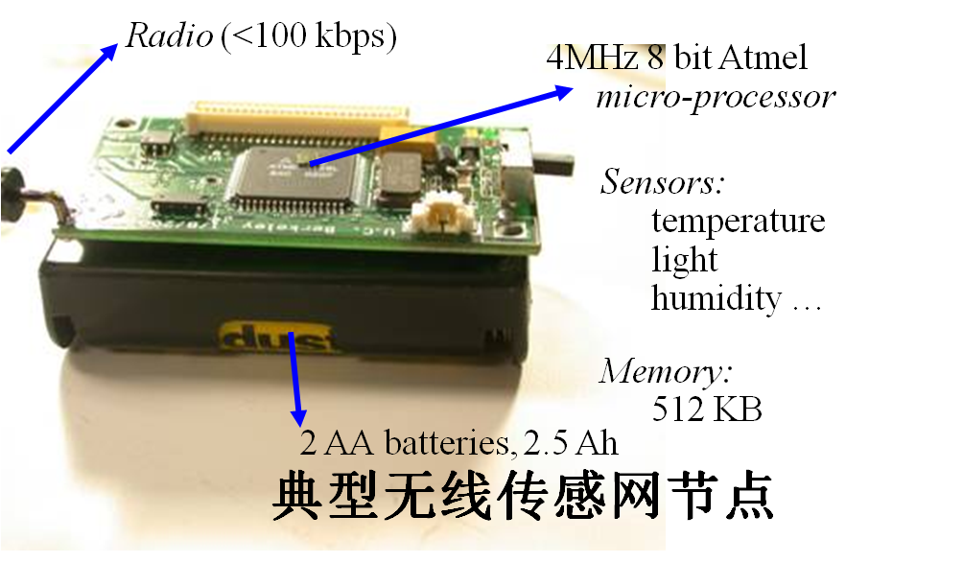
8.3 无线传感网组网：MAC层设计
无线传感网节点特殊性：
节点功能小→计算不能太复杂
节点能量少→尽量减少不必要传输
节点通信范围小→需要多跳网络设计
节点内存小→不可能保存全部路由表
节点工作环境复杂→高适应性协议
MAC层：沿用CSMA/CA

Slide 37
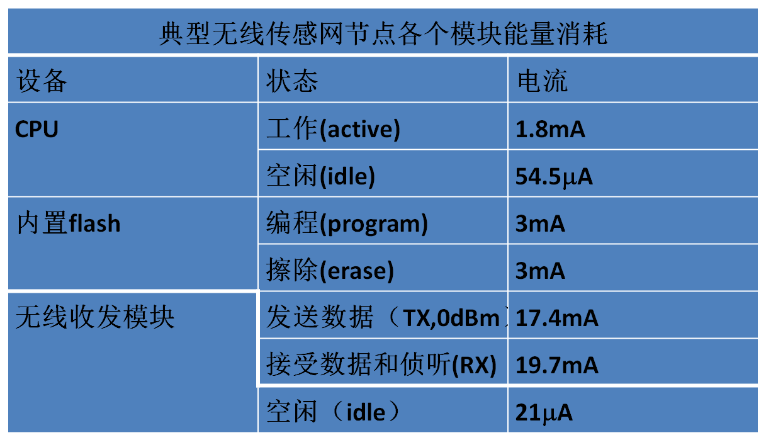
8.3 无线传感网组网：MAC层设计
无线收发模块占用大部分电量消耗！

Slide 38
MAC层设计：如何降低能量消耗？
无线收发器件（radio transceiver）工作时通常处于三种状态（发送，侦听，空闲状态），发送和侦听状态为工作状态，空闲状态浪费能量。
低功率侦听协议
  采样侦听
  链路层调度
采样侦听
  无线收发模块在没有数据的时候关闭
  定时采样获取信道的信息

Slide 39
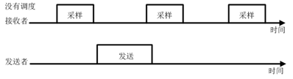
MAC层设计：采样侦听的问题
假设采样周期为T，发送者在发送数据的时候如何保证接受者能够收到？
  保持发送数据的时间长度不少于T的话，接收者就能够采样到发送者发送的数据
  然后接收者调整至接收状态，正常接收数据。

Slide 40
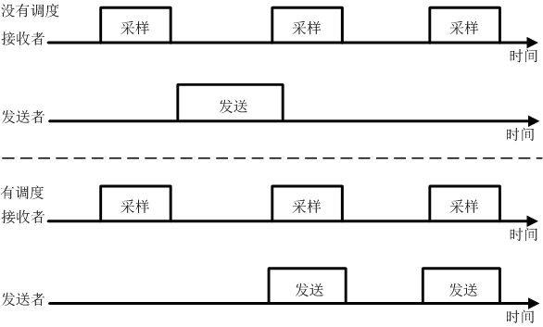
MAC层设计：采样侦听的问题（续）
仍然有问题：发送者每次发送最常需要持续一个采样周期的时间，还是会带来不必要的能量损耗。
  更好的方法：同步发送者和接收者达到更高效率→调度

Slide 41
8.3 无线传感网组网：网络层设计
两类典型的网络层路由协议：
  数据收集协议CTP
  数据分发协议Drip
主要特点：
  无线传感器网络中的链路是不可靠的
  无线传感器节点的功能和资源极其受限的，使得节点不能进行很复杂的计算，测量以及维护庞大的路由表。
链路质量成为影响路由协议性能的重要指标。许多无线传感器网络路由协议在其路径选择过程中均考虑了链路质量。ETX是广泛使用的路径选择指标，可实现无线传感网典型的链路测量方法。

Slide 42
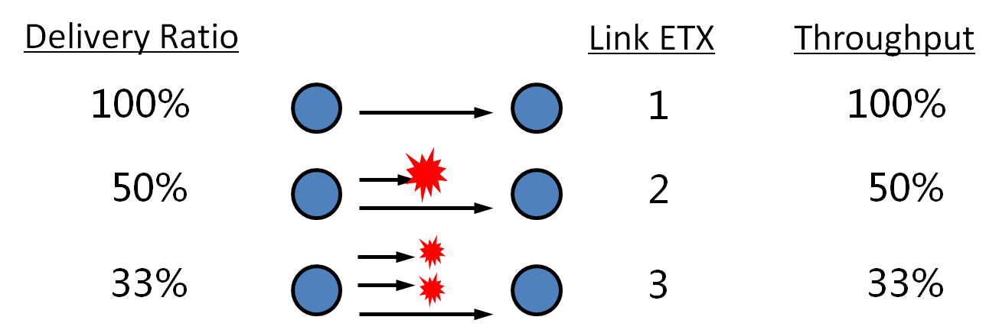
ETX：路径选择指标
ETX： （Expected Transmission Count），传输成功每个包需要的总传输次数，一条路径的ETX越小代表在这条路径上引起的总传输次数最小。
吞吐量
Link throughput ≈ 1/ Link ETX

Slide 43
ETX计算
假设链路有ACKs和重传
  P(TX success) = P(Data success) × P(ACK success)
  Link ETX = 1 / P(TX success)
= 1 / [ P(Data success) × P(ACK success) ]
实际计算ETX
  P(Data success) ≈ measured fwd delivery ratio r_{fwd}
  P(ACK success) ≈ measured rev delivery ratio r_{rev}
  Link ETX ≈ 1 / (r_{fwd} × r_{rev})

Slide 44
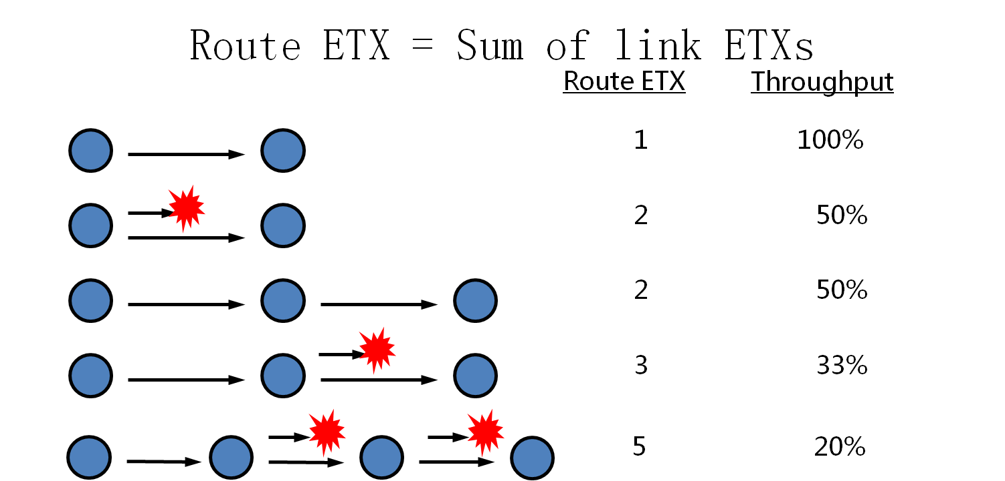
路径ETX
通过把传输代价最小化，ETX提高了带宽利用率，有效减少了传感网能量消耗。
通过测量双向链路质量，ETX能有效避免非对称链路。

Slide 45
数据收集协议：CTP
CTP：（Collection Tree Protocol）是目前广泛使用的数据收集协议之一，可在TinyOS中实现。
基本过程：
  初始化阶段: 网络中每个节点广播自己到汇聚节点的路径的ETX。
  每个节点收到广播包之后，依据邻居节点广播的路径ETX，动态选择父节点，使得自己到汇聚节点的路径ETX尽量小。
  经过不断更新，网络中的每个节点都能够选择到一条到汇聚节点ETX之和最小的路径。

Slide 46
CTP协议基本特点
链路质量：综合多方面信息。
  主动交换控制包估计+被动侦听数据包动态更新
  考虑网络层队列溢出信息以避免拥塞的节点
控制包发送：使用Trickle算法自适应控制发包频率，使得网络不变化时，发送包数量很少；网络一旦变化，迅速更新整个网络。
  网络稳定时二进制增长发包间隔，以减少发送包的数量。
  发生环路等异常时缩短发包间隔至最小，使网络及时恢复到正常

Slide 47
数据分发协议：Drip
数据分发协议的作用是将数据包可靠传输到网络中的每个节点。无线传感网中广泛使用的是Drip协议。
基本工作方式：
  为每个数据项对应一个版本号，版本号越高表示数据越新。
  每个节点周期性广播数据项的版本信息
  当一个Drip节点发现邻节点版本信息更高时，则向邻节点发送请求包。
  收到请求包的节点广播该数据项的数据包。

Slide 48
本章内容
8.1 低速网络协议需求
8.2 无线低速网络协议
8.3 无线传感网协议实现
8.4 IPv6网际互联
无线低速网络协议如何纳入IPv6框架？

Slide 49
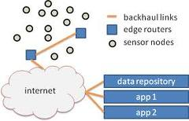
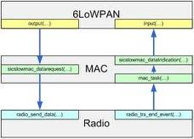

8.4 IPv6网际互联
IPv6已在高速互联网协议中得到广泛使用，正逐步移植到低速网络协议中。
6LoWPAN：统一框架下的互联协议，连接运行IPv6高速互联协议的网络和运行低速协议的其他网络。
挑战：
  不同传输能力挑战 高低速协调、压缩、冗余去除
  不同设备标记和识别挑战 128-64-16位地址
  不同设计目标挑战 实时要求（交通、环境检测）压缩
  不同设备管理挑战 自组织、异构、智能化差异

Slide 50
6LoWPAN
IPv6 over Low power Wireless Personal Area Networks
6LoWPAN的任务是定义在如何利用IEEE 802.15.4链路支持基于IP的通信的同时，遵守开放标准以及保证与其他IP设备的互操作性。
6LoWPAN技术具有无线低功耗、自组织网络的特点，是物联网感知层、无线传感器网络的重要技术，ZigBee新一代智能电网标准中已经采用6LoWPAN技术
详细描述见RFC 6282，RFC 4919等

Slide 51
本章小结
内容回顾
本章介绍了典型无线低速网络协议，重点讨论了802.15.4/ZigBee协议各网络层次的特点，并就无线传感网协议实现需要注意的问题展开谈论。
重点掌握
了解物联网需要低速网络协议的原因。
对比Wi-Fi，理解蓝牙和红外技术的适用范围和特点。
了解802.15.4对物理层和链路层的规定。
理解距离矢量路由协议的原理。

Slide 52
本章小结
重点掌握（续）
理解无线传感网物理层和MAC层的链路特点。
掌握MAC层为降低功耗采用的低功耗侦听协议（采样侦听和调度）。
理解无线传感网网络层设计时链路质量的重要性。
掌握链路质量的评价标准ETX的原理和计算。
了解无线传感网网络层典型路由协议CTP和Drip。
6LoWPAN

